Slide 2
ФИЛВОРД
головоломка из букв.
Задание для всех групп:
найти зашифрованные слова
определить тему филворда.

Slide 3
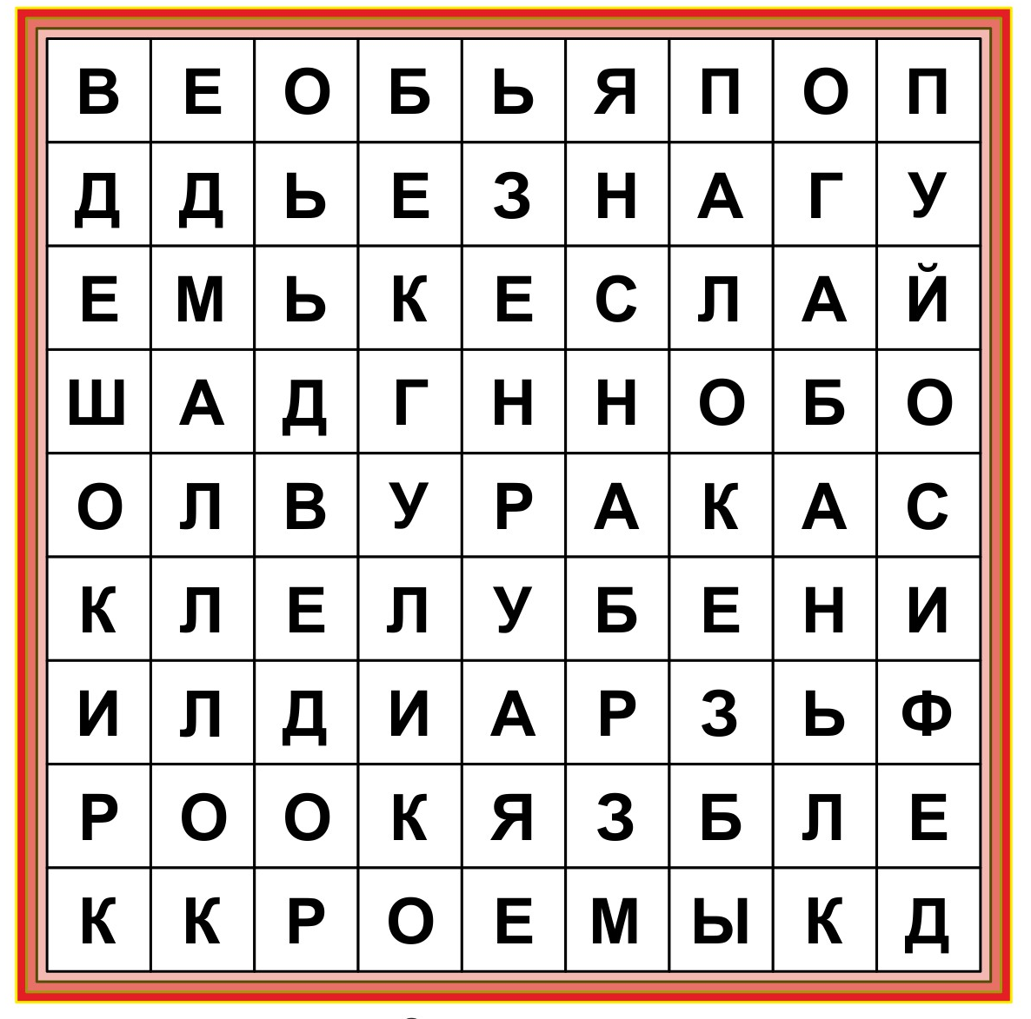

Slide 4
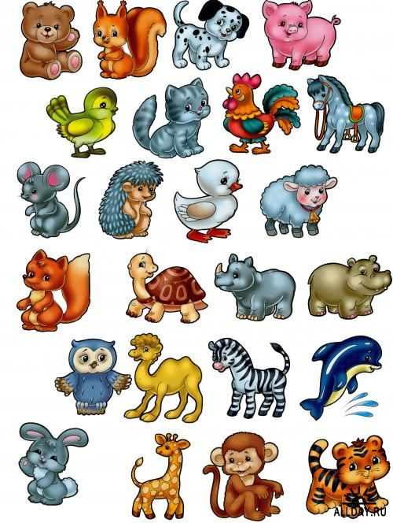

ЖИВОТНЫЕ

Slide 5
РАБОТА В ГРУППАХ
БИОЛОГИЯ
ЛИТЕРАТУРА
НЕМЕЦКИЙ ЯЗЫК

Slide 6
Верно/неверно
НЕВЕРНО ВЕРНО

Slide 7
Верно/неверно
Верно ли то, что человек как биологическое существо не имеет ничего общего с животными?
Верно ли, что аллегория – это изображение неживых предметов в виде живых существ?
Верно ли, что перевод всех немецких пословиц полностью совпадает с русским переводом?

Slide 8
Верно/неверно
Для некоторых животных, характерно наличие мышления и способность к изготовлению орудий труда?
Верно ли то, что басня состоит из рассказа и морального нравоучительного вывода?
Пословица «Schlau wie ein Fuchs» переводится на русский язык «Хитрый как лиса»?

Slide 9

Рефлексия
Продолжи фразу

